Slide 1
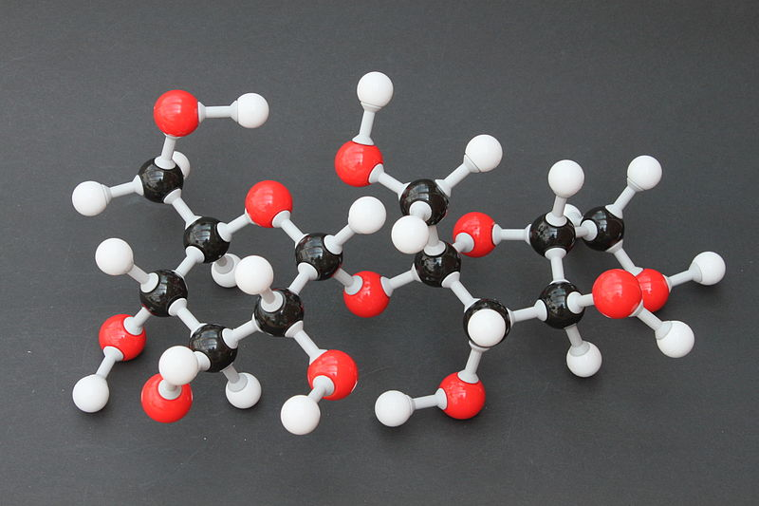
Дисахариди
САХАРОЗА

Slide 2
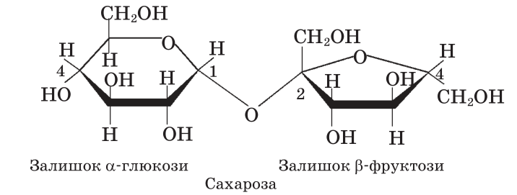
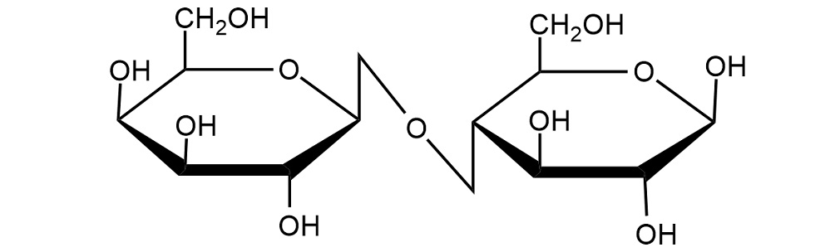
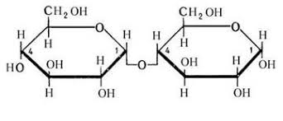
Дисахаридами називають вуглеводи, молекули яких складаються із двох залишків молекул одного або двох моносахаридів
сахароза лактоза мальтоза
С12H22O11
C12H22O11
С12H22O11

Slide 3
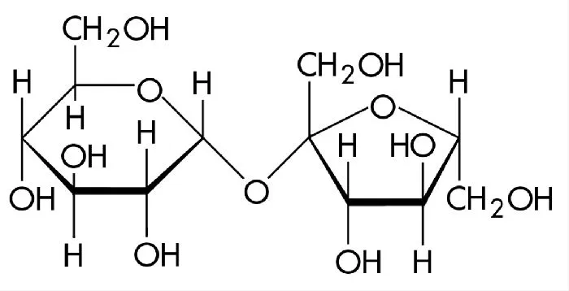
САХАРОЗА МАЄ ТІЛЬКИ ГІДРОКСИЛЬНІ ГРУПИ, НЕ МАЄ АЛЬДЕГІДНИХ
САХАРОЗА МІСТИТЬ 8 ГІДРОКСИЛЬНИХ ГРУП І УТВОРЮЄ АЛКАНОЛЯТИ (САХАРАТИ)

Slide 4
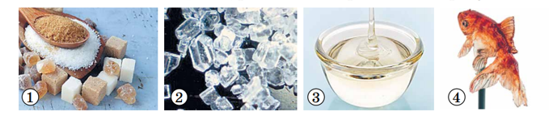
ЯКІ МОЖНА НАЗВАТИ ВЛАСТИВОСТІ САХАРОЗИ?

Slide 5
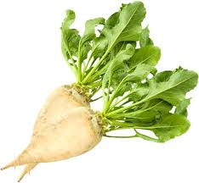
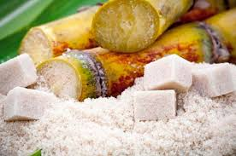
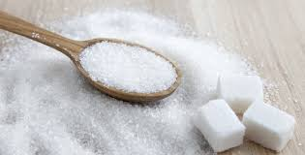
Сахаро́за (цукро́за, буряковий цукор, тростинний цукор)
білий, без запаху, кристалічний порошок з солодким смаком, найвідоміший і широко застосовується у харчовій промисловості(цукор)

Slide 6
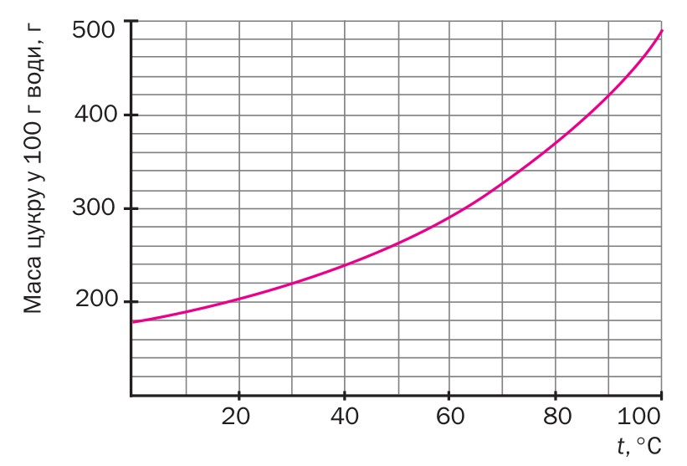
Залежність розчинності сахарози у воді від температури t, °С

Slide 7
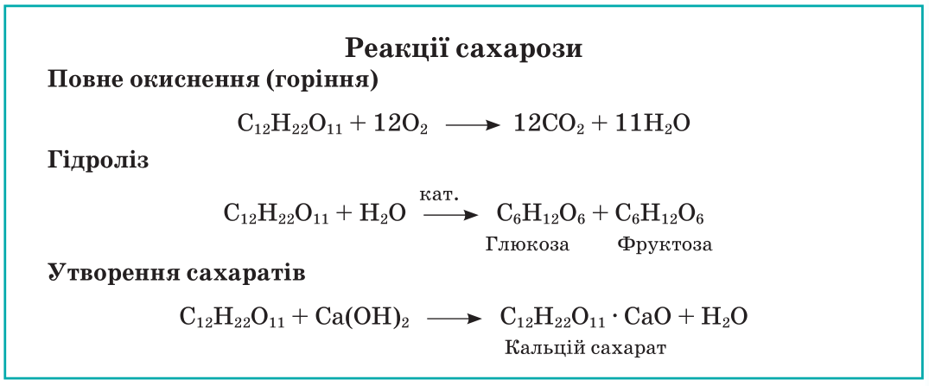
САХАРОЗА – БАГАТОАТОМНИЙ СПИРТ

Slide 8
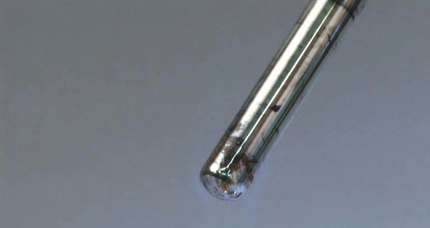
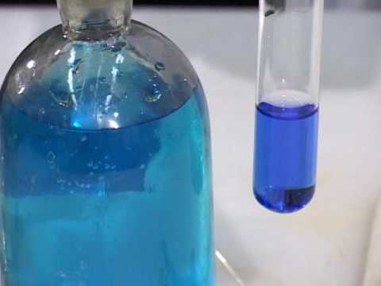
Якщо розчин сахарози долити до купрум (ІІ) гідроксиду, утвориться яскраво – синій розчин сахарату міді. Альдегідної групи в сахарозі немає. Реакція «срібного дзеркала» не відбувається

Slide 9
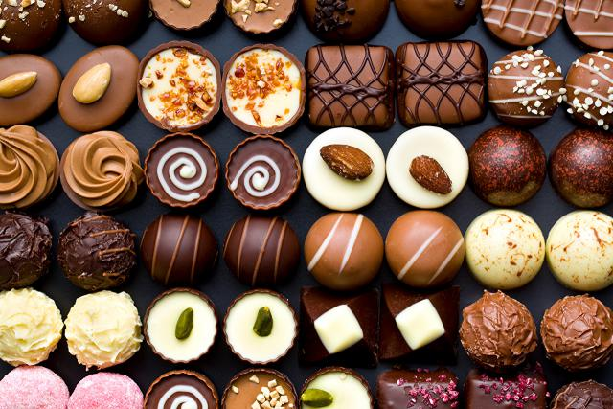
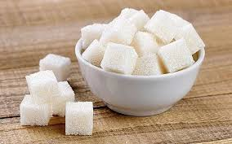
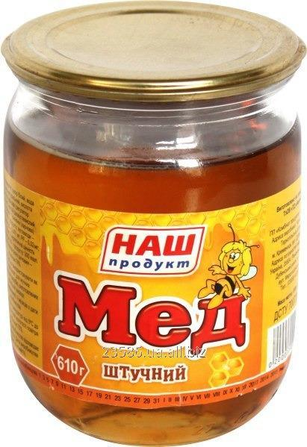
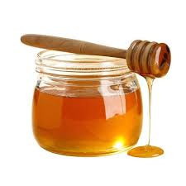
ЗАСТОСУВАННЯ САХАРОЗИ

Slide 10
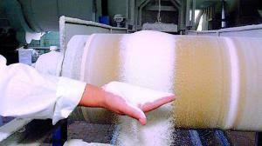
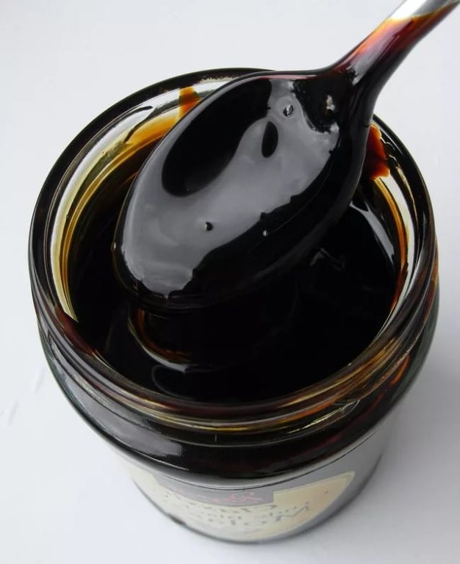
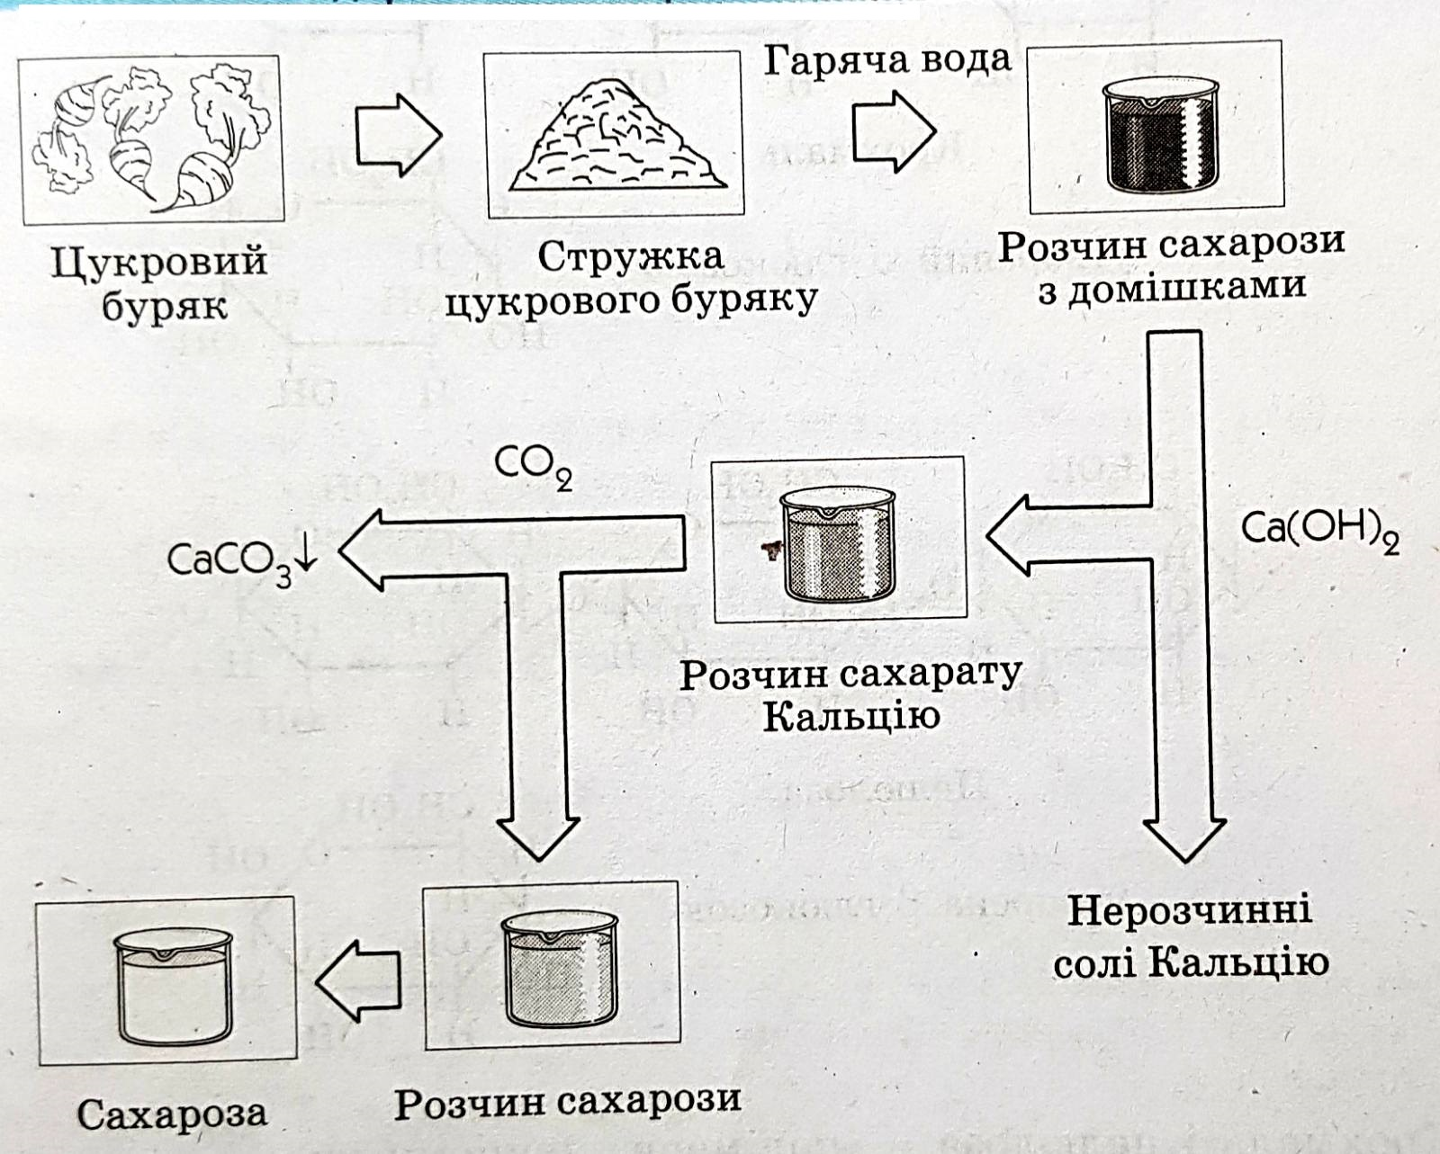
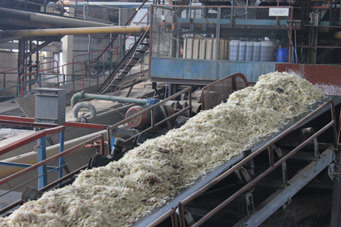
Виробництво сахарози з цукрового буряку

